Slide 1

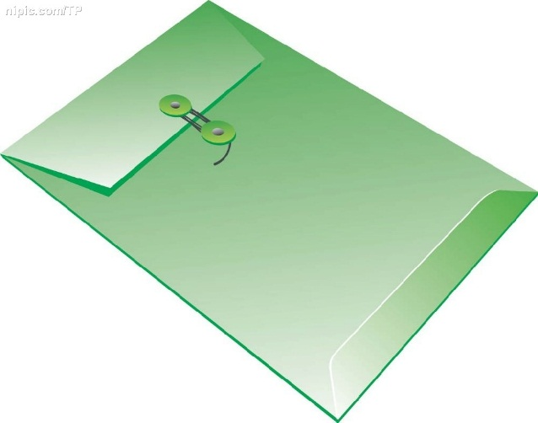


第2章 程序设计初步
2.2 经典算法
Language Programming

Slide 2
2.4 经典算法
笨笨的累加算法
【例2-1】求s=1+2+3……100的和。
1．问题分析：
（1）已知条件为：n=100；
（2）希望输出的结果：s=1+2+3……100；
（3）累加算法。

Slide 3







流程图描述：
?
s=s+i
i=i+1
传统流程图
N-S流程图

Slide 4
算法 程序
/* 累加求和1+2=3+…+100*/
1．#include <stdio.h>
2．int main()
3．{
4． int s=0,i=1;
5． while(i<=100)
6． {
7． s=s+i;
8． i++;
9． }
10． printf("s=%d\n",s);
11． return 0;
12．}

Slide 5
擂台算法
【例2-2】任意输入10个数，输出其中的最大数
1．问题分析
（1）已知条件：任意10个数；
（2）希望输出的结果：10个数中的最大数；
（3）采用的算法：擂台算法寻找最大数。

Slide 6
擂台算法
S1: 第一个人先上擂台（先取一个
数），并开始计数；
S2: 另一参赛人员上台，计数+1；
S3: 与擂台上的人进行PK，获胜方
站在擂台上，失败者离开擂台;
S4: 所有参赛人员都PK了吗？没有，
转S2步;
S5: 最后留在擂台上的就是最厉害
的擂主。
S6：算法结束。

Slide 7
擂台算法
【例2-2】任意输入10个数，输出其中的最大数
1 /*例2-2：求10个数中的最大数*/
2 #include <stdio.h>
3 int main()
4 {
5 int i,max,x;
6 scanf("%d",&max); /*输入站到擂台max上的首个数*/
7 for(i=1;i<10;i++) /*重复上台、PK动作 */
8 {
9 scanf("%d",&x); /*下一个参赛者x上台*/
10 if (max<x) max=x; /*x与max的值进行PK*/
11 }
12 printf("max=%d\n",max); /*输出最后留在擂台上的数*/
13 return 0;
14 }

Slide 8
简单选择排序法
【例2-3】将a,b,c三个数按大小顺序输出。
1. 问题分析
（1）已知条件：输入任意三个无序的数a,b,c；
（2）希望输出的结果：从大到小排好序的三个数a,b,c；
（3）采用的算法：选择排序法。
2. 选择排序算法的基本思想：每趟排序都选择一个最大元素放在未排序部分的最前面。

Slide 9
选择排序法(从大到小）的步骤如下:
8
11
5
a
b
c
8
<
11
a
<
b
则a,b两值交换
若
11
8
5
a
<
c
<
若
则a,c两值交换
b
<
c
11
8
<
5
若
则b,c两值交换

Slide 10
/*参考程序*/
#include <stdio.h>
int main()
{
int a,b,c,t;
printf("任意输入a,b,c的值：\n"); /*在屏幕上输出双引号内的字符串*/
scanf("%d%d%d",&a,&b,&c); /*从键盘输入三个数*/
if(a<b) { t=a;a=b;b=t;} /*如果a<b，两数进行交换，使得a>b*/
if(a<c) { t=a;a=c;c=t; } /*如果a<c，两数进行交换，使得a>c*/
if(b<c) { t=b;b=c;c=t;} /*如果b<c，两数进行交换，使得b>c*/
printf("排序后的三个数：\n");
printf("%d,%d,%d\n",a,b,c); /*将排序后的a,b,c三个数输出*/
return 0;
}

